Slide 1
OS na Educação da Paraíba

Slide 2
Objeto: apoio
A Gestão Pactuada das ações e serviços de apoio escolar em unidades escolares e afins da Secretaria de Estado da Educação
Limpeza
Manutenção
Segurança
Suporte de Secretariado
Gestão de Estoque
Suporte de Tecnologia da Informação (TI)
Alimentação
Suporte à Educação Inclusiva
Suporte Pedagógico
Acompanhamento pedagógico ao aluno
Suporte ao professor
Gestão dos Espaços Pedagógicos

Slide 3
Escopo
Análise da situação
Análise da vantajosidade econômica
Modelagem: definição dos lotes e seleção de escolas
Modelagem do Contrato de gestão e da sistemática de Monitoramento e Avaliação

Slide 4
Análise da situação
Análise Estatística das unidades escolares da PB
Variáveis de desempenho (dependentes)
IDEB 2015
Proficiência em Língua Portuguesa e Matemática 2016 (IDEPB)
IDEPB 2016
Taxas de Abandono do Ensino Fundamental e Médio de 2015
Variáveis-atributo: porte, quantidade de alunos, funcionários e professores, gastos e infraestrutura

Slide 5
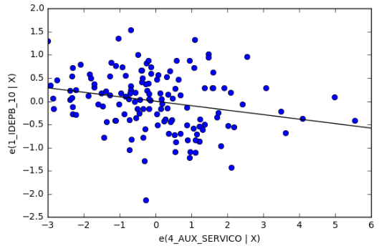
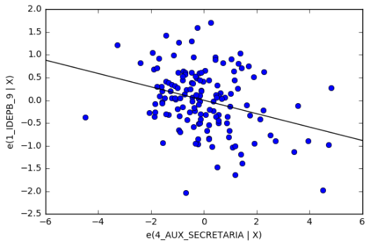
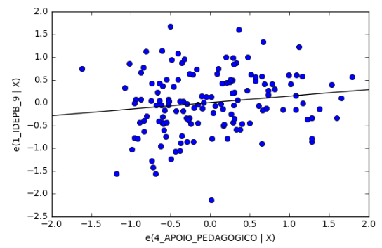
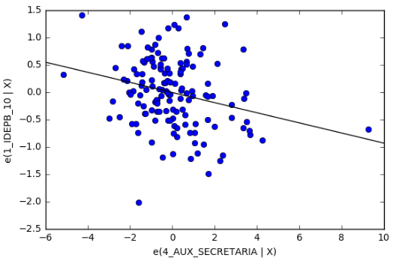
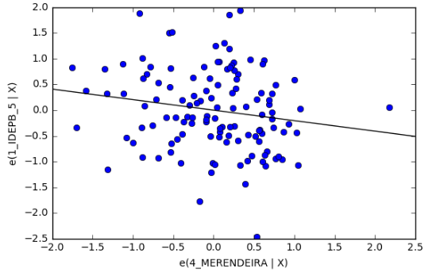
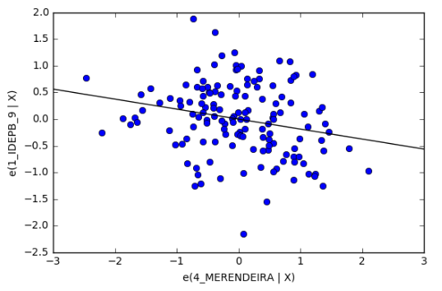
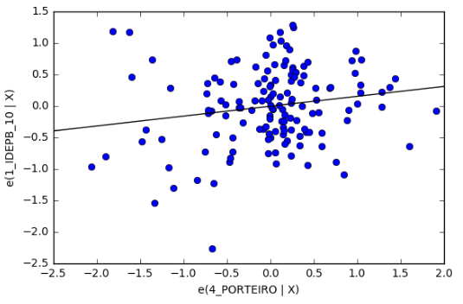
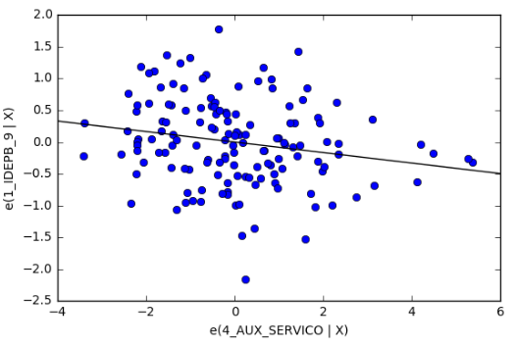
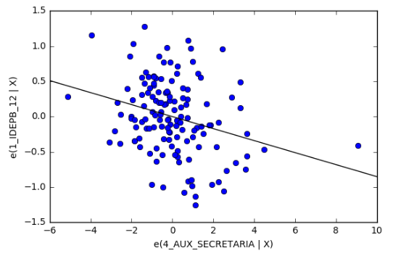
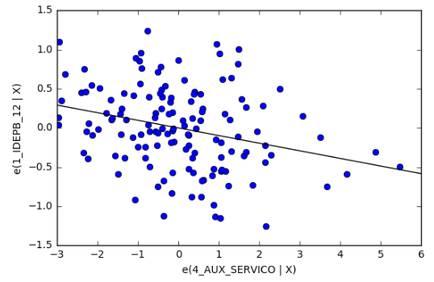
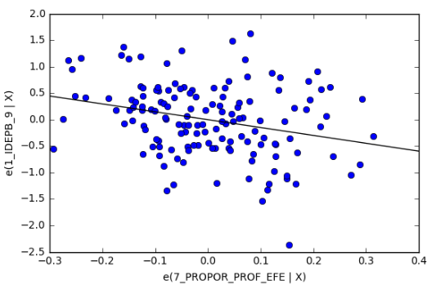
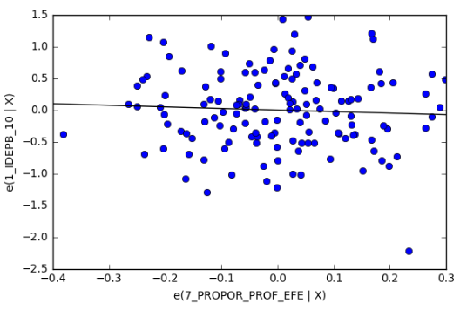
Conclusões iniciais
Gasto não influencia no desempenho da escola
Maior proporção de professores efetivos afeta negativamente o desempenho
Maior quantidade de apoio afeta negativamente o desempenho na maioria dos casos

Slide 6
Vantajosidade – Premissas
A economia gerada será reinvestida no sistema educacional
Foram analisados três modelos diferentes de gestão escolar:
Escola pública
Escola OS com CEBAS (Certificação de Entidades Beneficentes de Assistência Social na Área de Educação )
Escola OS sem CEBAS

Slide 7
Vantajosidade – Parâmetros
A análise comparativa de custos contemplou os gastos das seguintes naturezas:
Merenda escolar
Transporte escolar
Material escolar
Despesas Gerais
Contabilidade e assessorias
Manutenção predial
Gasto com Apoio Prestadores de Serviço
Gasto com Professores Prestadores de Serviço

Slide 8
Vantajosidade – Parâmetros
Desse modo, o coeficiente de eficiência em compras foi estimado em 20% e 40%, e impacta os seguintes gastos:
Eficiência de 20%:
Despesas Gerais
Contabilidade e assessorias
Eficiência de 40%:
Merenda escolar
Transporte escolar
Material escolar

Slide 9
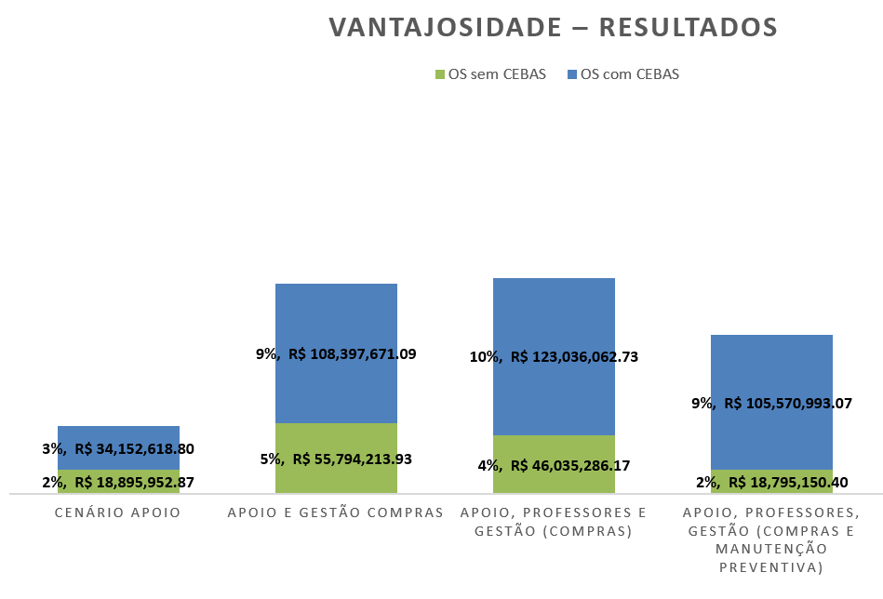
Vantajosidade – Resultados

Slide 10
Paraíba
Princípios:
Diversificação de riscos
Balanceamento de encargos
Competição administrada
Variedade de requisito

Slide 11
João Pessoa

Slide 12
Campina Grande

Slide 13
Indicadores e M&A
Grupo | DESCRIÇÃO
 | Indicadores | Nota | Média (a) | Peso (b) | TOTAL DA IN (c) = (a) x (b)
1. AEE, suporte pedagógico e desempenho escolar | Sistema de Avaliação da Educação da Paraíba – Avaliando IDEPB |  |  | 40%
 | Integração de alunos com deficiência, transtornos globais do desenvolvimento e altas habilidades ou superdotação em classes comuns
 | Índice de satisfação do AEE
 | % alunos infrequentes acompanhados
 | Índice de Clima Escolar – ICE
2. Suporte administrativo | Índice de satisfação do Atendimento ao Público |  |  | 20%
 | % Escolas com dados atualizados
 | % Escolas com acesso à internet
 | Índice de satisfação da Merenda Escolar – IME
 | Índice de Segurança Escolar
 | NOTA GLOBAL DA AVALIAÇÃO = Σ(c)
Grupo | DESCRIÇÃO
 | Indicadores | Nota | Média (a) | Peso (b) | TOTAL DA IN (c) = (a) x (b)
3. Acordo de Nível de Serviço (ANS) | Índice de Suporte de TI |  |  | 35%
 | Índice de Limpeza
 | Índice de Manutenção
 | % realização da manutenção predial preventiva no prazo
 | Prazo de atendimento de chamados para manutenção corretiva
 | Prazo de solução dos problemas na manutenção corretiva
 | % Realização da manutenção preventiva anual de TI no prazo
 | Prazo de atendimento de chamados para manutenção corretiva de TI
 | Prazo de solução dos problemas na manutenção corretiva de TI
 | Indice ANS limpeza
4. | Índice de Equilíbrio Financeiro – IEF |  |  | 5%
 | NOTA GLOBAL DA AVALIAÇÃO = Σ(c)

Slide 14
Parcela variável
Remuneração do Corpo Técnico e Diretivo com parcela mensal fixa (70%) e outra variável, vinculada ao cumprimento das metas (30%).
PONTUAÇÃO GLOBAL | CONCEITO | IMPACTO
9,1 a 10 | A - ÓTIMO | Aprovado – Sugestão de Renovação Recebe 100% da parte variável
8,1 a 9,0 pontos | B – MUITO BOM | Aprovado – Sugestão de Renovação Recebe 60% da parte variável
7,1 a 8,0 pontos | C – BOM | Aprovado – Sugestão de Renovação Recebe 30% da parte variável
5,1 a 7,0 pontos | D – SATISFATÓRIO | Aprovado – Passível de Renovação após diagnóstico conjunto
4,1 a 5,0 pontos | E – RUIM | Reprovado – Não renova o Contrato
< 4,0 | F – INSUFICIENTE | Reprovado – Não renova o Contrato Sugestão de Desqualificação

Slide 15
Desafios da implementação
Mudança de cultura do diretor da escola: complacência com falhas para exigência de desempenho da OS
Exposição de ineficiências da Administração Pública e possíveis expansões do modelo
Capacidade do contratante em fazer uma boa gestão do contrato de gestão

Slide 16
Contato
Humberto Falcão Martins
humberto@institutopublix.com.br
Gustavo Coelho
gustavocoelho@institutopublix.com.br

